Slide 1
NetworkTables
Mis à jour 08-12-18
© Marc Lalonde

Slide 2
NetworkTables
Dictionnaire distribué
Plusieurs programmes peuvent partager des informations stockées sous la forme clé-valeur
Architecture client-serveur

Slide 3
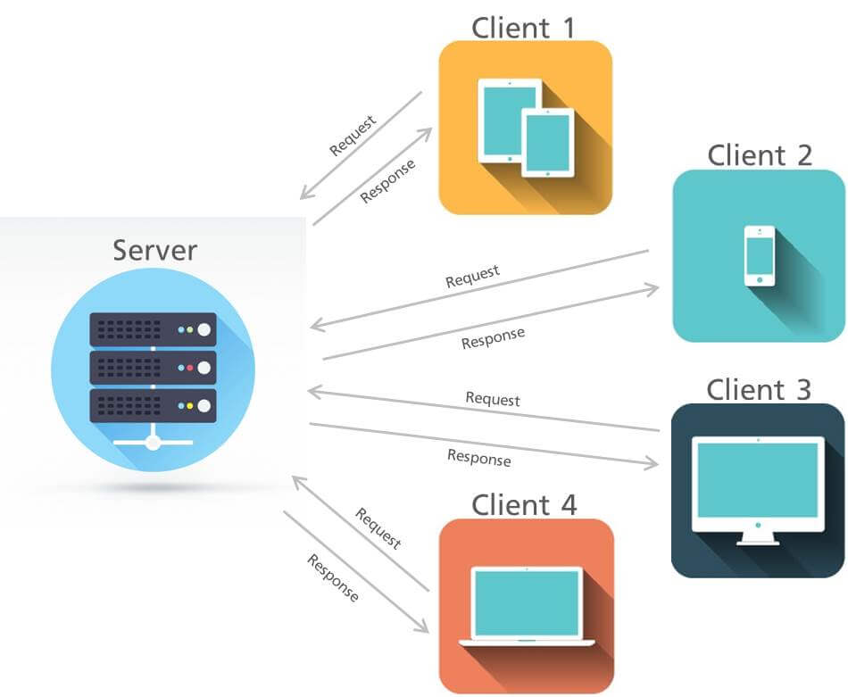
C’est quoi un serveur?
un logiciel serveur est un programme effectuant des interactions en réseau avec d’autres programmes appelés logiciels clients.
Ex. serveur web, de courriel, etc.

Slide 4
NT est un serveur
Roule sur roborio
Peut recevoir des demandes d’autres programmes (‘clients’)
Smartdashboard
Raspberry pi
Roborio lui-même
Deux types de demandes:
Put : client envoie une info que le serveur doit stocker
Get: client demande une info que le serveur doit lui retourner

Slide 5
Infos et demandes
Booléen, nombre ou chaîne de caractères (string)
'getBoolean', 'getDouble', 'getNumber', 'getString‘
'setBoolean', 'setDouble', 'setNumber', 'setString‘
On peut même mettre des ‘listeners’ sur des valeurs:
Des fonctions qui sont appelées automatiquement si des valeurs changent

Slide 6
Infos
Les infos sont organisées en tables, ex. /SmartDashboard
On peut choisir son propre nom de table
Chaque info a un nom associé (clé) qu’on utilise avec get/set

Slide 7
Ex. client python
from networktables import NetworkTables
ip = "" #adresse ip du roborio
NetworkTables.initialize(server=ip)
sd = NetworkTables.getTable("SmartDashboard")
i = 0
while True:
sd.putNumber('UnNombre', i)
time.sleep(1)
i += 1

